Slide 1


Математика
Освітня галузь
Підготувала вчителька початкових класів
Новотроїцької ЗШ І-ІІІ ст. № 4
Рудакова Л.В.

Slide 2
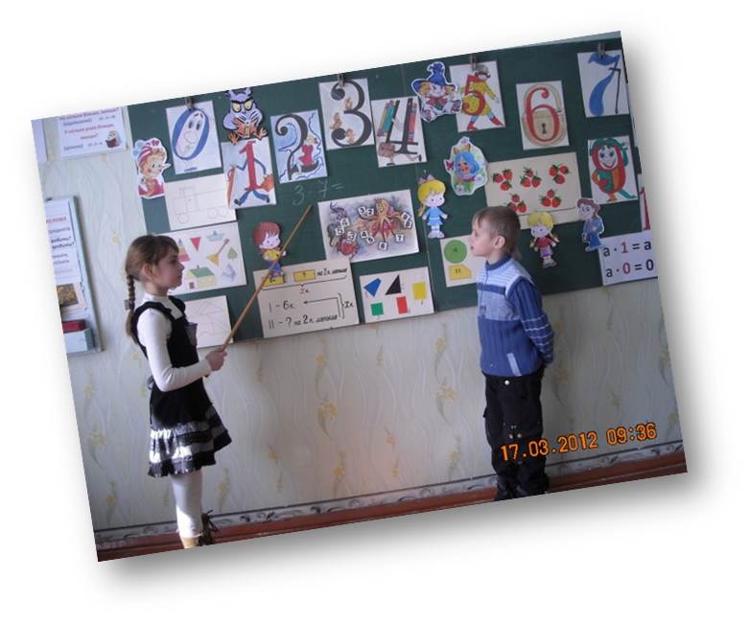
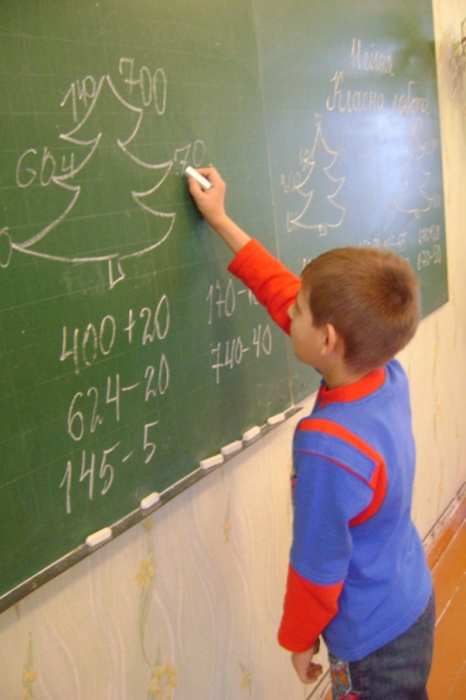
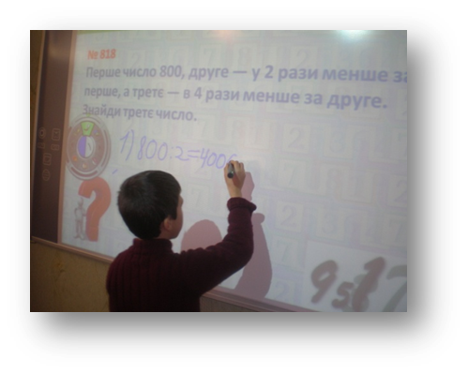
Мета галузі:
формування предметної математичної і ключових
компетентностей, необхідних для самореалізації учнів у швидкозмінному світі.

Slide 3
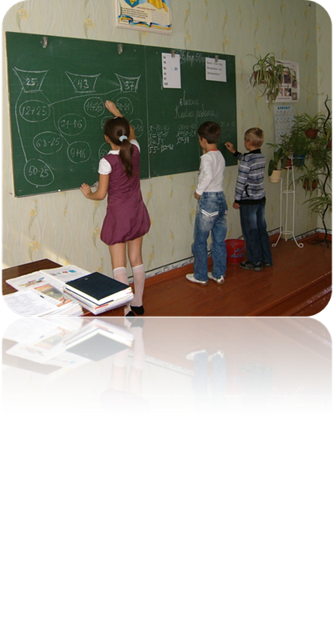
Завдання галузі:
- формування цілісного сприйняття світу, розуміння ролі математики в розумінні дійсності;
- формування готовності до розпізнавання проблем математичними методами, здатність розв’язувати сюжетні задачі, логічно міркувати, пояснювати свої дії та виконувати за алгоритмом;
- вміти користуватися математичною термінологією, знаковою і графічною інформацією, орієнтуватися на площі та у просторі;
- застосовувати обчислювальні навички у практичній ситуації і розуміти сутність процесу вимірювання величин;
- формувати інтерес до вивчення
математики, творчого підходу та
емоційно-ціннісного ставлення до
виконання математичних завдань;
- уміння навчатися.

Slide 4
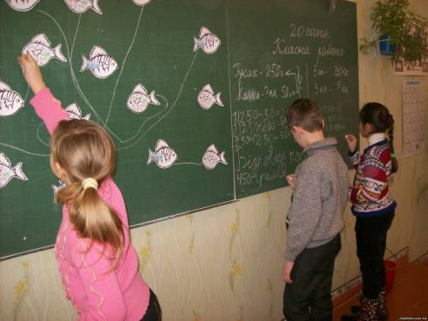
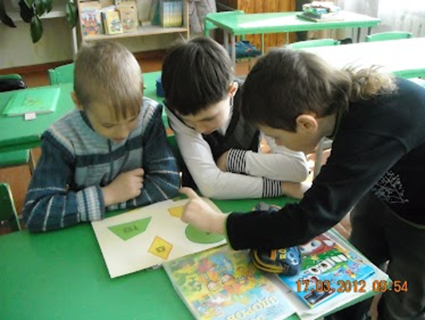

Змістові лінії:
Держстандарт Держстандарт
2005р. 2011р.
1. Властивості та відношення 1.Числа. Дії з числами.
предметів. Лічба. 2. Величини.
2.Числа і дії над ними. 3.Математичні вирази,
3.Числові та буквені вирази. рівності, нерівності.
4.Рівняння і нерівності. 4. Сюжетні задачі.
5.Геометричні фігури та їх влас- 5. Просторові відношення,
тивості. Геометричні тіла. геометричні фігури.
6.Вимірювання геометричних 6. Робота з даними.
величин та обчислення їх значень.
7.Величини та одиниці вимірювання
величин.

Slide 5

Освітня галузь “Суспільствознавсто”
Навчальний предмет “Я у світі”
Вводиться в 3-4 класах в межах
1 години на тиждень
Рік введення 2014-2015 навчальний рік
Підготувала вчителька початкових класів
Новотроїцької ЗШ І-ІІІ ст. № 4
Рудакова Л.В.

Slide 6

Суспільствознавство
МЕТА:
особистісний розвиток учня;
формування соціальної та громадянської компетентностей;
засвоєння різних видів соціального досвіду;
засвоєння соціальних норм прийнятої в суспільстві поведінки;
формування толерантного ставлення до відмінностей культур, традицій і різних думок.

Slide 7
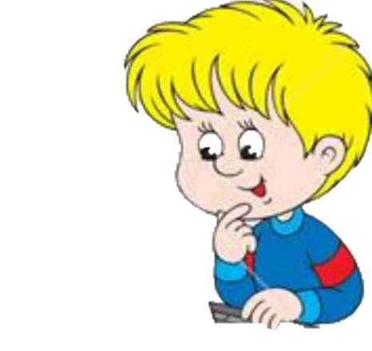
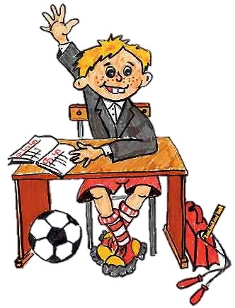
Завдання галузі
виховання гуманної, соціально активної особистості;
оволодіння способами діяльності та моделями поведінки;
розвиток навичок взаємодії в сім’ї, колективі, суспільстві;
накопичення досвіду комунікативної діяльності;
дотримання правил толерантної поведінки;
формування основ споживчої культури;
формування вміння приймати
рішення щодо власної поведінки.

Slide 8

Змістові лінії
Держстандарт
2005 р.
людина як особистість;
людина серед людей;
людина, природа і суспільство;
культура.
Держстандарт 2011р.
людина як особистість;
людина серед людей;
людина в суспільстві;
людина і світ.

Slide 9
Педагогічні читання як форма методичної роботи
Особливості оновленої редакції
Державного стандарту загальної початкової освіти
Освітня галузь
“Мови і літератури”
Підготувала вчителька початкових класів
Новотроїцької ЗШ І-ІІІ ст. № 4
Буряк Т.О.

Slide 10
Освітня галузь
“Мови і літератури”
Головна мета – формування й удосконалення умінь і навичок учнів щодо володіння рідною мовою в усіх сферах і видах мовленнєвої
діяльності
Розвиток особистості учня;
Формування комунікативної компетентності
шляхом засвоєння доступного і
необхідного обсягу знань;
Опанування всіх видів мовленнєвої діяльності;
Набуття певного соціального досвіту.

Slide 11
Завдання галузі
«Мови і літератури»
  Мова навчання(українська мова та мови національних меншин)
  Формування в учнів мотивації вивчення мови;
  Забезпечення гармонійного розвитку усіх видів мовленнєвої діяльності (слухання, говоріння, читання і письма);
  Формування комунікативних умінь;
  Опанування найважливіших функціональних складових мовної системи з урахуванням особливостей фонетичної і граматичної систем кожної з мов навчання;
  Соціально – культурний розвиток особистості;
  Формування вмінь вчитися;
  Виховання потреби у систематичному читанні як засобі пізнання світу, самопізнання, загальнокультурного розвитку

Slide 12
Змістові лінії
Мова навчання
2005 2011
Мовленнєва - Мовленнєва
Мовна - Мовна
Соціокультурна - Соціокультурна
Літературне читання
- коло читання - коло читання
розвиток навичок читання - навички читання
літературна пропедевтика, - досвід читацької діяльності
розвиток умінь аналізувати - літературна творча
та розуміти зміст літературного діяльність
твору;
розвиток навичок самостійно
працювати з дитячою книгою;
розвиток літературної творчої
діяльності

Slide 13
Освітня галузь “Природознавство”
Навчальний предмет “Я і Україна”
Вводиться в 1-4 класах в межах
2 годин на тиждень
Рік введення 2012 -2013 навчальний рік
Головна мета – соціалізація особистості
Підготувала вчителька початкових класів
Новотроїцької ЗШ І-ІІІ ст. № 4
Буряк Т.О.

Slide 14

МЕТА:
формування природознавчої компетентності учня;
засвоєння системи інтегрованих знань про природу;
засвоєння способів навчально-пізнавальної діяльності;
розвиток ціннісних орієнтацій у різних сферах життєдіяльності та природоохоронної практики.

Slide 15

Завдання галузі
виховання соціально активної особистості;
формування цілісної природничо- наукової картини світу;
розвиток розумових здібностей учнів, їх емоційно-вольової сфери;
розвиток пізнавальної активності та самостійності, здатності до творчості, самовираження і спілкування;
забезпечення єдності інтелектуального та емоційного сприйняття природи з практичною природоохоронною діяльністю;
засвоєння традицій українського народу;
оволодіння доступними способами пізнання предметів і явищ природи і суспільства.

Slide 16

Змістові лінії
Держстандарт 2005 р.
Держстандарт 2011р.
об’єкти природи;
взаємозв’язки в природі;
Земля – планета Сонячної системи;
Україна на планеті Земля;
рідний край;
охорона і збереження природи;
методи пізнання природи.
нежива природа;
жива природа;
взаємозв’язки в природі;
планета Земля;
Наша Батьківщина - Україна;
рідний край;
методи пізнання природи.

Slide 17

Освітня галузь
“Мистецтво”
Навчальний предмет – “Образотворче мистецтво”,
“Музика”
Вводиться з 1 класу в межах 2 годин на тиждень
Головна мета – самореалізація духовного самовдосконалення
Підготувала вчителька початкових класів
Новотроїцької ЗШ І-ІІІ ст. № 4
Наумкіна О.В.

Slide 18

Мистецтво
МЕТА :
ФОРМУВАННЯ ОСОБИСТІСТНО – ЦІННІСНЕ СТАВЛЕННЯ ДО ДІЙСНОСТІ ТА МИСТЕЦТВА;
РОЗВИТОК ЗАГАЛЬНИХ ТА СПЕЦІАЛЬНИХ ЗДІБНОСТЕЙ;
СТИМУЛЮВАННЯ ТВОРЧОГО ПОТЕНЦІАЛУ ОСОБИСТОСТІ;
ФОРМУВАННЯ БАЗОВОЇ КОМПЕТЕНТНОСТІ І ЗДАТНІСТЬ ДО ХУДОЖНЬОЇ ТВОРЧОЇ САМОРЕАЛІЗАЦІЇ;
ВИХОВАННЯ ПОТРЕБИ В ДУХОВНОМУ САМОВДОСКОНАЛЕННІ

Slide 19

Завдання галузі
Виховання в учнів емоційно – ціннісного ставлення до мистецтва та дійсності;
Формування в учнів на доступному рівні системи художніх знань і вмінь, яка відображає цілісність та видову специфіку мистецтва;
Розвиток емоційно – почуттєвої сфери учнів, їх художніх здібностей і мислення, здатності до самовираження та спілкування

Slide 20

Змістові лінії
ДЕРЖСТАНДАРТ 2006
Музична;
Образотворча.
ДЕРЖСТАНДАРТ 2012
Музична
Образотворча
Мистецько – синтетична (хореографічна, театральна, кіно).

Slide 21
Освітня галузь
Здоров’я і фізична культура
Впроваджується з 1 вересня 2012 року
Підготувала вчителька початкових класів
Новотроїцької ЗШ І-ІІІ ст. № 4
Наумкіна О.В.

Slide 22
мета
формування здоров’язбережувальної компетентності шляхом набуття учнями навичок збереження, зміцнення, використання здоров’я та дбайливого ставлення до нього, розвитку особистої фізичної культури.

Slide 23

Для досягнення зазначеної мети передбачається виконання таких завдань:
формування в учнів знань про здоров’я, здоровий спосіб життя, безпечну поведінку, фізичну культуру, фізичні вправи, взаємозв’язок організму людини з природним і соціальним оточенням;
формування та розвиток навичок базових загальнорозвивальних рухових дій;
розвиток в учнів активної мотивації дбайливо ставитися до власного здоров’я і займатися фізичною культурою, удосконалювати фізичну, соціальну, психічну і духовну складові здоров’я;
виховання в учнів потреби у здоров’ї, що є важливою життєвою цінністю, свідомого прагнення до ведення здорового способу життя; розвиток умінь самостійно приймати рішення щодо власних вчинків;
набуття учнями власного здоров’язбережувального досвіду з урахуванням стану здоров’я;
використання у повсякденному житті досвіду здоров’язбережувальної діяльності для власного здоров’я та здоров’я інших людей.

Slide 24
Змістові лінії
2005
2012
здоров’я людини
фізична складова здоров’я
соціальна складова здоров’я
психічна складові здоров’я
духовна складові здоров’я
здоров’я
фізична культура

